Slide 1
Břišní chirurgie
- Obecně se zabývá poměrně širokou problematikou v oblasti břicha, resp. trávicího traktu

Slide 3
Kde tedy začít?
 | zánět | tumor | trauma | Morfologie/Fyziologie
jícen | GERD | SpinoCa |  | Atrezie
žaludek | Vředy | AdenoCa |  | Hiatové hernie
střevo | Crhn, UC | Adeno Ca |  | Divertikly, maldigesce/malabsorpce
konečník | UC, hlízy | Adeno/Spino |  | haemorrhoidy
Žlučové cesty | cholecystitis | cholangioCa |  | lithiasa
játra | Hepatitis, absces | Meta, hepatocelulární |  | cysty
slinivka | pancreatitis | AdenoCa |  | p. divisum
slezina | absces | Hemalologie | Dvoudobá rpt
Břišní stěna |  |  | Tupá/ostrá/…. | kýly

Slide 4
Diagnostika
Anamnéza
Klinika
Laboratorní metody
Radiodiagnostika (sono, RTG, CT, NMR, PET)
Endoskopické metody
Funkční vyšetření (manometrie, pH metrie…)

Slide 5
Terapie
Konzervativní
Miniinvazivní (endoskopie, angiografie/embolisace, …)
Operační
Kurativní X Paliativní

Slide 6
Choroby jícnu
Refluxní nemoc jícnu (GERD): zánět…přerůstání epitelu…Barretův jícen(prekanceróza)
Divertikly (výchlipky) jícnu
* pravý (tvořen všemi vrstvami stěny) x nepravý (sliznice a submukosa vychlipující se skrze svalovinu)
* trakční (vznikající zevním tahem) x pulsní (vznikající zvýšením intraluminálního tlaku)
* dle lokalizace: faryngoesofageální x parabronchiální x epifrenický
Achalázie: porucha motility…vázne potrava…dilatace jícnu
Atrezie: vrozená neprůchodnost (embryonální porucha)
Varixy (žilní městky jícnu): u portální hypertenze
Brániční kýly: skluzná x paraesofageální, Hissův úhel

Slide 7
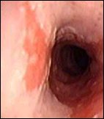
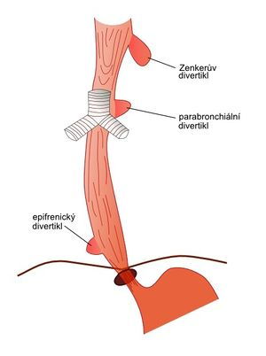
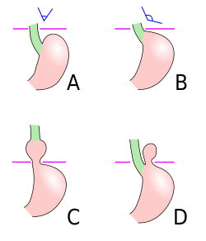
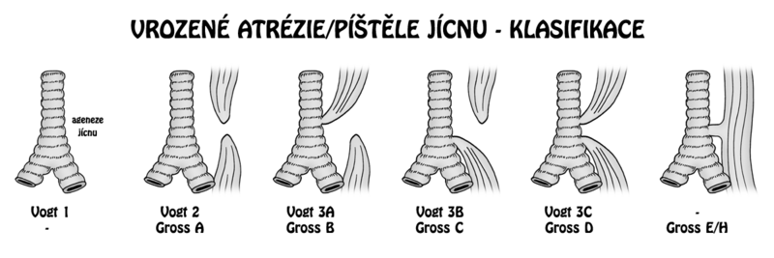
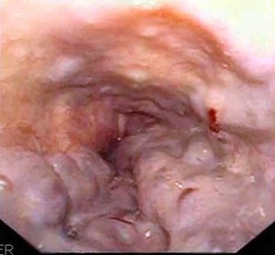

Slide 8
Nádory jícnu
Benigní: nevyskytují se
Maligní: nejčastěji v G-E přechodu
Spinocelulární
AdenoCa
Projevy: porucha pasáže, krvácení
Dg: gastroskopie, biopsie
Th: často paliativní (stenty)

Slide 9
Žaludek
Specifické prostředí HCl
vřed (ulcus) – slizniční defekt, přesahující do submukózy i hlouběji
erose – slizniční defekt omezený na mukózu (neproniká skrze muscularis interna do submukózy).
Porucha rovnováhy vede k onemocnění/potížím
Agresivní – HCl, pepsin, NSA, alkohol, kouření, káva, kořeněná jídla, infekce Helicobacter pylori
Protektivní – hlen, prostaglandiny, sekrece HCO₃, potrava.

Slide 10
Žaludeční vřed - bolesti (viscerálního charakteru) v epigastriu po jídle (antacida nepřinášejí většinou úlevu)
nechutenství, pocit plnosti, pálení žáhy, občasné zvracení s příměsí žluči – nemocní ze strachu raději hladoví,
postihuje starší jedince,
Duodenální vřed - bolesti v epigastriu na lačno (často budí nemocného v noci – noční hladové bolesti)
jídlo a antacida přinášejí úlevu
typický sezónní výskyt s exacerbací na jaře a na podzim (trvání 1–2 týdny)
postihuje mladší jedince.

Slide 11
VCHGD
Diagnostika: endoskppické metody, průkaz H. pylori
Terapie: v první řadě konzervativní (eradikace H. Pylori, H2 blokátory, blokátory PP)
Chirurgická terapie: dnes pouze řešení komplikací (akutní krvácení/perforace, chronická stenosa)

Slide 12
Nádory žaludku
Benigní: polypy
Maligní: AdenoCa
V ČR na ústupu
Dominuje v Asii (Japonsko)
- přikládá se jiným dietním zvyklostem
CAVE: často dlouho klinicky němý!

Slide 13
Tenké střevo
Vrozené: Meckelův divertikl, malrotace, atrezie, Gasserův divertikl (nepravý)
Malabsorbční sy.: Celiakie
Maldigesce (původ ne přímo ve střevě)
M. Crohn (IBD): systémové onemocnění, které se nejčastěji projevuje v oblasti trávicího traktu, první ataka pod obrazem appendicitidy
Nádory
Benigní (polypy)
Maligní (vzácné)
Karcinoid: nádor vycházející z buněk DNES (difuzní neuroendokrinní systém), dříve nazýván APUD-systém (amine precursors uptake and decarboxylation system). Jde o relativně vzácný nádor, jeho incidence však stoupá.

Slide 14
Tlusté střevo
Divertikly - riziko především pro zánět a možnost perforace, krvácení
Ulcerozní kolitida (IBD) - chronické onemocnění střevní sliznice. Je to onemocnění, které začíná obvykle postižením konečníku a omezuje se na tlusté střevo
Může být mimostřevní postižení
Nádory
Benigní (polypy/adenomy)
Familiární polyposa (prekanceróza)
Maligní (AdenoCa)

Slide 15
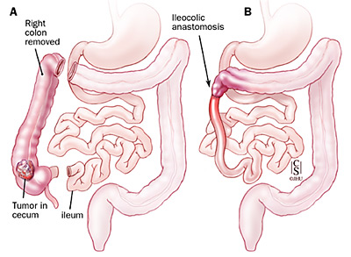
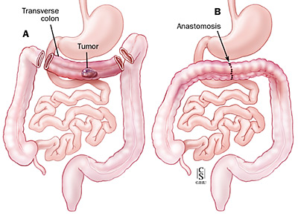
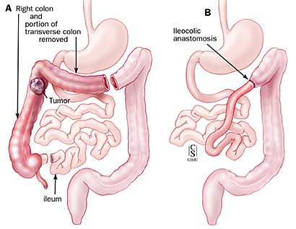
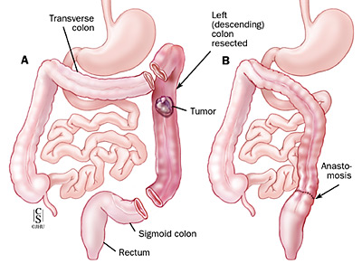

Slide 16
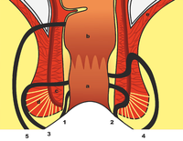
Anus
Atrezie, stenosa anu
Haemorrhoidy
Poruchy svěračů (↑↓)
Fissura ani
Fistula Absces
Condylomata
Nádory
Benigní
Maligní (SpinoxAdeno)

Slide 17
Žlučové cesty
Atrezie
Stenosy
Záněty
Lithiasa: bezpříznaková u cca 60% populace
Nádory: cholangioCa
Ikterus≠nemoc=příznak

Slide 18
Játra
Zánět (alkohol, viry)
Steatosa
Cirhosa
Cysty
Parazitární postižení
Absces (spíše u imunokompromitovaných)
Hemangiomy
Malignity
Hepatocelulární Ca
Metastázy (častěji)

Slide 19
Pankreas
Poruchy exokrinní funkce
Poruchy endokrinní funkce
Vrozené: pankreas divisum
Zánět
akutní chronický
Nádor
Adeno Ca
Endokrinní nádory
Např: Inzulinom

Slide 20
Slezina
Renkulisace sleziny
Absces sleziny
Hematologická onemocnění
Trauma!!!
Dvoudobá ruptura
OPSI
overwhelming post-splenectomy infection
typically characterized by either meningitis or sepsis, and are caused by encapsulated organisms including Streptococcus pneumoniae.

Slide 21
Břišní stěna
Rozštěpy u dětí
Kýly u dospělých
Záněty omezeně/vzácně
Poranění
Ostrá x tupá
Penetrující x Ne-…
Pravá x nepravá
Vrozená x získaná
Zevní x vnitřní
Vzácné x běžné

Slide 22
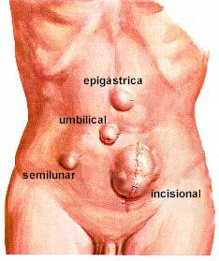
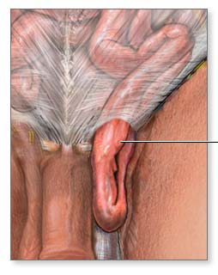
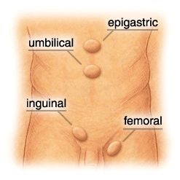

Slide 23
RHB v chirurgii
Význam: nedílná součást léčby!!!
prevence TEN/dekubitů/bronchopneumonie
obnova/zachování funkce
adaptace na změnu stavu/schopností/možností
Léčebná tělesná výchova:
mobilizace s ohledem na rány, stav po OP
mobilizace s minimalizací bolestivosti
dechová rehabilitace

Slide 24
Fyzikální léčba (fyzioterapie)
- zmírňuje nebo odstraňuje bolest
elektroléčba – el. proud způsobuje dráždění svalové tkáně, nervů
- využívá se tepelný účinek
SS proud – dráždí nerv při ochrnutí
- je to proud galvanický (má malou intenzitu)
- zvyšuje metabolismus tkání, snižuje otoky, zmírňuje bolest
střídavý proud – je faradický (má malou frekvenci)
diatermie – k prohřívání tkání, má vysokou frekvenci
DD proud (diadinamic) – stejnosměrný proud, zmírňuje bolest
UZ – vysokofrekvenční záření, uvolňování srůstů, svalových napětí, snižuje bolest
záření – UV (horské slunce) – zlepšuje prokrvení, tvorba vit D, celkové posílení organismu,
kožní onemocnění – lupénka
- infračervené záření (solux) – zlepšuje prokrvení, napětí svalového tonu
teplo – rozšíření cév, lepší prokrvení, zvýšení metabolismu, podpora růstu buněk, uvolňuje
svalový spasmus
chlad – zúžení cév, snížení prokrvení, snižuje matabolismus
vodoléčba – účinek na celý organismus, tepelná, chemická a mechanická složka
- sprchy, střiky, otěry, obklady
mechanoterapie – přímý tah a tlak
masáž, akupunktura

